Slide 1
Capacitación Git
Módulo 1
Fundamentos de Git
por Gonzalo Barro Gil, fuente https://git-scm.com/book/es/v2
https://github.com/GonzaloBarroGil/git-course

Slide 2




Sistemas de archivos
Sistema operativo
  Sistema de archivos
    Memorias periféricas
    Archivos
      Ruta
      Nombre
  Gestores de archivos
    Shell, Bash, cmd, PowerShell
    Nautilus, Dolphin, Windows Explorer, Norton Commander

Slide 3
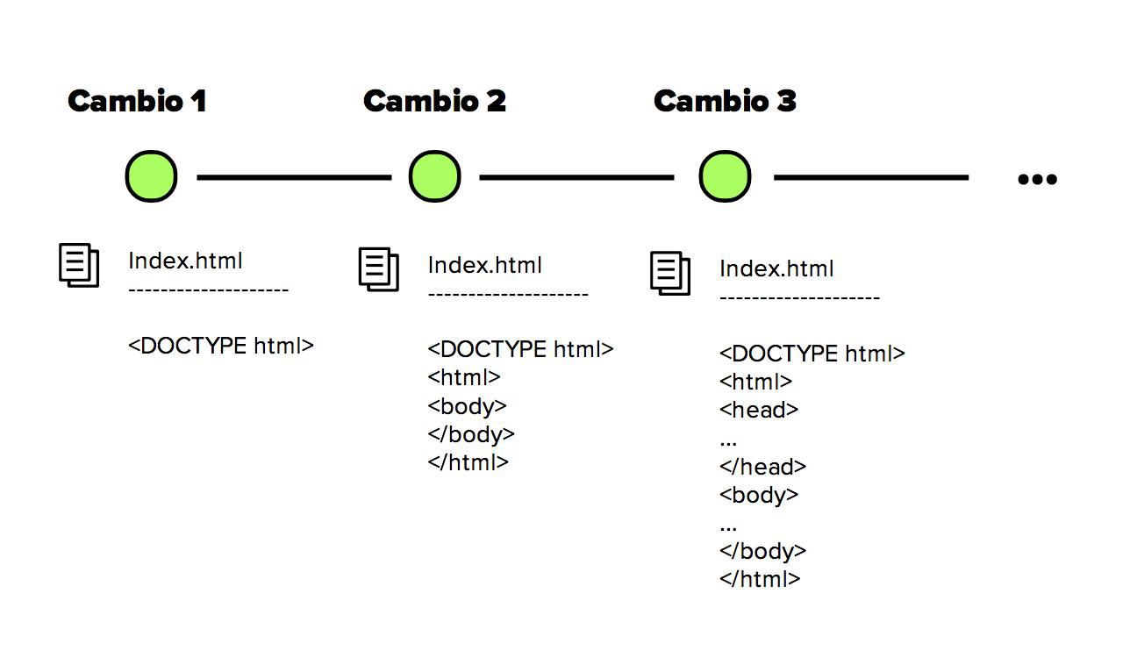
VCS
(sistema de control de versiones)
* Sistema que registra y gestiona cambios en un FS
Tipos
  Locales
  Centralizados
  Distribuidos

Slide 4
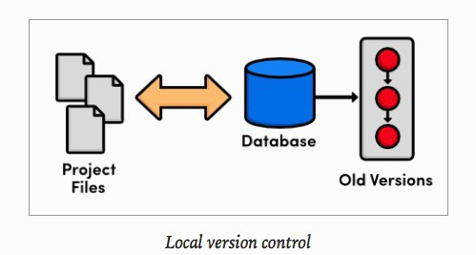
VCS Locales

Slide 5
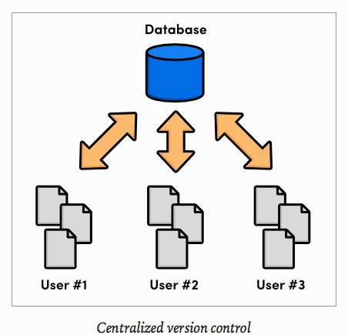
VCS Centralizados

Slide 6
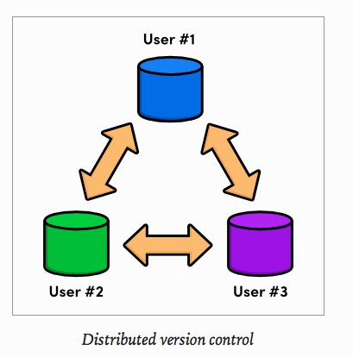
VCS Distribuidos

Slide 7
Repositorio
Repositorio o “repo”: ubicación que almacena copias de todos sus archivos.
  Los archivos no se editan directamente en el repo
  Se editan copias “de trabajo”
  Los archivos editados eventualmente se “confirman” en el repo
Los archivos de trabajo tienen que ser explícitamente incluidos en el repo para ser gestionados por el VCS

Slide 8

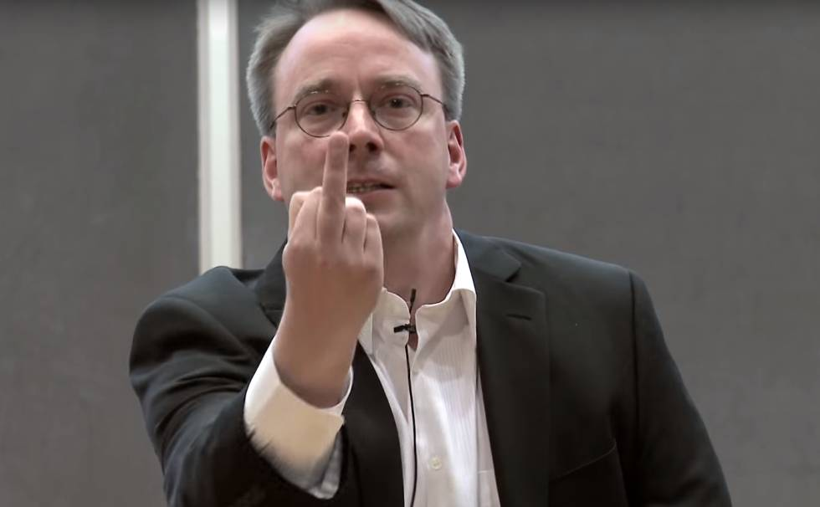
Git
Sistema de control de versiones
  Open source
  Distribuido
Objetivos
  Velocidad
  Diseño sencillo
  Soportar múltiples ramas
  Completamente distribuido
  Soportar grandes proyectos

Slide 9
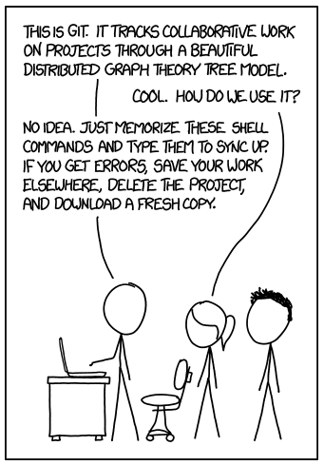
Trabajar con Git
Git no es ...
  Un sistema de back-up
  Un marcado de tarjetas
  GitHub
  Google Drive
Trabajar con Git implica ...
  Pensar en equipo
  Ser ordenado
  Ser práctico

Slide 10
Instalación de Git
Linux (Debian, Ubuntu, Mint):
sudo apt-get install git
Windows:
  https://git-scm.com/download/win
Mac:
  https://git-scm.com/download/mac

Slide 11
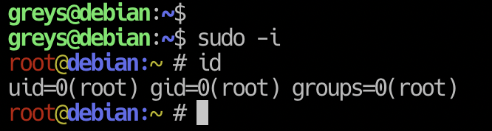
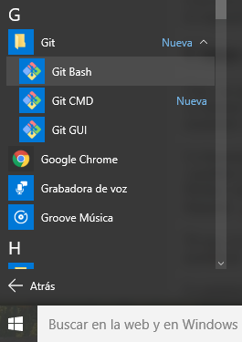
Herramientas
Linux, BSD, OSx:
  Shell, Terminal
Windows:
  Git Bash, PowerShell

Slide 12
Configuración inicial
git config --global user.name “Nombre Usuario”
git config --global user.email usuario@ejemplo.dot
git config --global core.editor nano
git config --list
Notes:
Initial goals were to support development of Linux

